Slide 1
* Отчет сделан на основе данных по порталам, попадающих в результаты исследования gemiusAudience в России

Slide 2
Порталы, представленные в исследовании
Video
Источник данных: gemiusAudience Fusion , Январь - Ноябрь 2012

Slide 3
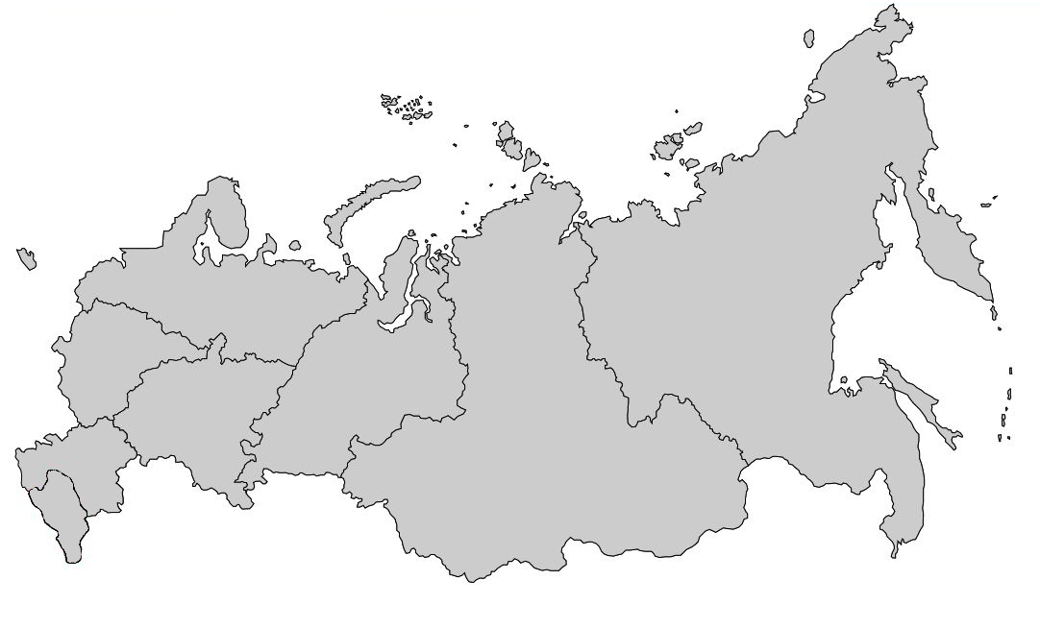
В Ноябре 2012 года, суммарный охват аудитории Рунета Видео Порталами составил 68,66% всей месячной аудитории или 41 Млн. человек
Спб. Охват – 72,25%
Мск. Охват – 73,74%
Екатеринбург. Охват – 72,08%
Хабаровск. Охват – 57,29%
Новосибирск. Охват – 65,61%
Красноярск. Охват – 73,36%
Ростов-на-Дону. Охват – 69,55%
Краснодар. Охват – 68,71%
Владивосток. Охват – 63,24%
Январь 2012 – 67,94% или 37.36 Млн. человек
Источник данных: gemiusAudience Fusion , Январь 2012 -- Ноябрь 2012

Slide 4
Видео Порталы
Реальные Пользователи (Real Users) в Январе 2012 года. В млн человек
Общая аудитория Рунета:
Январь 2012 – 54.2M Real Users
Источник данных: gemiusAudience Fusion , Ноябрь 2011 -- Ноябрь 2012

Slide 5
Видео Порталы
Реальные Пользователи (Real Users) в Ноябре 2012 года. В млн человек
Произошло увеличение количества порталов, попадающих в исследование
Общая аудитория Рунета:
Ноябрь 2012 – 59.7M Real Users
Источник данных: gemiusAudience Fusion , Ноябрь 2011 -- Ноябрь 2012

Slide 6
Видео Порталы
По Полу - Женщины в Ноябре 2012 года.
Источник: данные gemiusAudience Fusion, Ноябрь 2012.

Slide 7
Видео Порталы
По Полу - Мужчины, в Ноябре 2012 года.
Источник: данные gemiusAudience Fusion, Ноябрь 2012.

Slide 8
Видео Порталы
По Возрасту, 18-24, в % от Состава Проведенного Времени в Ноябре 2012 года.
Источник: данные gemiusAudience Fusion, Ноябрь 2012.

Slide 9
Видео Порталы
По Возрасту, 25-34, в % от Состава Проведенного Времени в Ноябре 2012 года.
Источник: данные gemiusAudience Fusion, Ноябрь 2012.

Slide 10
Видео Порталы
По Возрасту, 35-44, в % от Состава Проведенного Времени в Ноябре 2012 года.
Источник: данные gemiusAudience Fusion, Ноябрь 2012.

Slide 11
Видео Порталы
По Возрасту, 45-54, в % от Состава Проведенного Времени в Ноябре 2012 года.
Источник: данные gemiusAudience Fusion, Ноябрь 2012.

Slide 12
Видео Порталы
По Возрасту, 55+, в % от Состава Проведенного Времени в Ноябре 2012 года.
Источник: данные gemiusAudience Fusion, Ноябрь 2012.

Slide 13
Видео Порталы
По Уровню Личного Дохода в месяц, 5 000 – 15 000р, в % от Состава Аудитории в Ноябре 2012 года.
Источник: данные gemiusAudience Fusion, Ноябрь 2012.

Slide 14
Видео Порталы
По Уровню Личного Дохода в месяц, 15 001 – 30 000р, в % от Состава Аудитории в Ноябре 2012 года.
Источник: данные gemiusAudience Fusion, Ноябрь 2012.

Slide 15
Видео Порталы
По Уровню Личного Дохода в месяц, 30 001 – 60 000р, в % от Состава Аудитории в Ноябре 2012 года.
Источник: данные gemiusAudience Fusion, Ноябрь 2012.

Slide 16
Видео Порталы
По Уровню Личного Дохода в месяц, Более 60 000р, в % от Состава Аудитории в Ноябре 2012 года.
Источник: данные gemiusAudience Fusion, Ноябрь 2012.

Slide 17
Видео Порталы
Популярные порталы в Регионах: в % от Состава Просмотров Страниц в Ноябре 2012 года.
Москва
59,63%
Санкт - Петербург
31,44%
25,76%
25,39%
23,86%
25,41%
43,26%
32,03%
37,48%
Источник данных: gemiusAudience Fusion ,Ноябрь 2012

Slide 18
Наиболее популярные VOD порталы среди пользователей различных социальных групп
Топ-Менеджмент (Включая владельцев малого бизнеса). Топ-5. Состав аудитории
Январь
Ноябрь
10,61%
15,21%
10,61%
12,90%
9,38%
12,69%
8,61%
11,51%
Real Users – 3 960 216 человек
8,54%
11,35%
Интересные данные:
Топ-Менеджемент в Ноябре 2012 года, 7,01% от состава аудитории
Источник данных gemiusAudience Fusion, Январь - Ноябрь 2012

Slide 19
Наиболее популярные VOD порталы среди пользователей различных социальных групп
Миддл-Менеджмент / Руководитель направления Топ-5. Состав аудитории
Январь
Ноябрь
11,58%
8,73%
10,45%
8,63%
9,79%
8,48%
9,68%
8,46%
Real Users – 3 286 665 человек
8,39%
7,29%
Интересные данные:
Миддл-Менеджемент в Ноябре 2012 года, 7,26% от состава аудитории
Источник данных gemiusAudience Fusion, Январь - Ноябрь 2012

Slide 20
Наиболее популярные VOD порталы среди пользователей различных социальных групп
Специалист – Ведущий Специалист Топ-5. Состав аудитории
Январь
Ноябрь
17,79%
24,04%
14,33%
23,32%
13,03%
17,31%
12,87%
17,30%
11,03%
16,25%
Real Users – 4 886 153 человека
Специалисты в Ноябре 2012 года, 20,55% от состава аудитории
Источник данных gemiusAudience Fusion, Январь - Ноябрь 2012

Slide 21
Наиболее популярные VOD порталы среди пользователей различных социальных групп
Офисный Работник / Ассистент / Стажер Топ-5. Состав аудитории
Январь
Ноябрь
6,17%
17,90%
4,03%
5,66%
3,88%
4,77%
3,64%
4,76%
3,47%
4,75%
Real Users – 1 778 308 человек
Офисные работники в Ноябре 2012 года, 6,95% от состава аудитории
Источник данных gemiusAudience Fusion, Январь - Ноябрь 2012

Slide 22
Наиболее популярные VOD порталы среди пользователей различных социальных групп
«Синий Воротничок» – Инженер, Рабочий на производстве Топ-5. Состав аудитории
Январь
Ноябрь
40,53%
30,58%
33,08%
28,78%
31,69%
24,41%
31,52%
22,96%
Real Users – 8 166 175 человек
30,98%
Mail.ru - Video
22,86%
«Синие Воротнички» в Ноябре 2012 года, 18,38% от состава аудитории
Источник данных gemiusAudience Fusion, Январь - Ноябрь 2012

Slide 23
Наиболее популярные VOD порталы среди пользователей различных социальных групп
Работники Гос. Учреждений Топ-5. Состав аудитории
Январь
Ноябрь
12,06%
15,31%
8,85%
13,69%
8,73%
13,15%
8,45%
10,18%
Real Users – 3 116 293 человека
Video
7,99%
10,17%
Работники Гос. Учреждений, 5,98% от состава аудитории
Источник данных gemiusAudience Fusion, Январь - Ноябрь 2012

Slide 24
Наиболее популярные VOD порталы среди пользователей различных социальных групп
Студенты / Школьники Топ-5. Состав аудитории
Январь
Ноябрь
16,07%
25,25%
15,10%
24,28%
14,85%
18,01%
14,68%
15,14%
13,58%
14,32%
Real Users – 4 489 136 человек
Студенты / Школьники, в Ноябре 2012 года, 14,72 % от состава аудитории
Источник данных gemiusAudience Fusion, Январь - Ноябрь 2012

Slide 25
Наиболее популярные VOD порталы среди пользователей различных социальных групп
Домохозяйки Топ-5. Состав аудитории
Январь
Ноябрь
11,99%
14,80%
10,46%
13,23%
9,67%
12,20%
9,59%
10,95%
9,22%
10,72%
Real Users – 3 010 192 человека
Домохозяйки, в Ноябре 2012 года, 4,83 % от состава аудитории
Источник данных gemiusAudience Fusion, Январь - Ноябрь 2012

Slide 26
Наиболее популярные VOD порталы среди пользователей различных социальных групп
Пенсионеры Топ-5. Состав аудитории
Январь
Ноябрь
14,77%
12,74%
9,43%
11,50%
8,73%
9,75%
8,45%
8,75%
Real Users – 2 202 566 человек
6,18%
Video
8,54%
Пенсионеры, в Ноябре 2012 года, 3,69 % от состава аудитории
Источник данных gemiusAudience Fusion, Январь - Ноябрь 2012

Slide 27
Видео Порталы. ТОП-5
Как менялся интерес заданной целевой группы к контенту портала в рабочие и выходные дни, в Ноябре 2012 года. В % от состава просмотров страниц
Нами была выбрана определенная целевая группа: Пользователи, указавшие в сведениях о себе занимаемые позиции: Топ-Менеджмент / Владелец малого бизнеса, Миддл-Менеджмент / Руководитель направления, с ежемесячным личным доходом от 30 000 рублей и выше
Источник: данные gemiusAudience Fusion, Ноябрь 2012.

Slide 28
Видео Порталы. ТОП-5
Как менялся интерес заданной целевой группы к контенту портала в рабочие и выходные дни, в Ноябре 2012 года. В % от состава просмотров страниц
Нами была выбрана определенная целевая группа: Пользователи, указавшие в сведениях о себе занимаемые позиции: Топ-Менеджмент / Владелец малого бизнеса, Миддл-Менеджмент / Руководитель направления, с ежемесячным личным доходом от 30 000 рублей и выше
Источник: данные gemiusAudience Fusion, Ноябрь 2012.

Slide 29
Видео Порталы. ТОП-5
Как менялся интерес заданной целевой группы к контенту портала в рабочие и выходные дни, в Ноябре 2012 года. В % от состава просмотров страниц
Нами была выбрана определенная целевая группа: Пользователи, указавшие в сведениях о себе занимаемые позиции: Топ-Менеджмент / Владелец малого бизнеса, Миддл-Менеджмент / Руководитель направления, с ежемесячным личным доходом от 30 000 рублей и выше
Источник: данные gemiusAudience Fusion, Ноябрь 2012.

Slide 30
Видео Порталы. ТОП-5
Как менялся интерес заданной целевой группы к контенту портала в рабочие и выходные дни, в Ноябре 2012 года. В % от состава просмотров страниц
* Отсутствуют данные за период с 17.11 по 18.11
Нами была выбрана определенная целевая группа: Пользователи, указавшие в сведениях о себе занимаемые позиции: Топ-Менеджмент / Владелец малого бизнеса, Миддл-Менеджмент / Руководитель направления, с ежемесячным личным доходом от 30 000 рублей и выше
Источник: данные gemiusAudience Fusion, Ноябрь 2012.

Slide 31
Video
Видео Порталы. ТОП-5
Как менялся интерес заданной целевой группы к контенту портала в рабочие и выходные дни, в Ноябре 2012 года. В % от состава просмотров страниц
Нами была выбрана определенная целевая группа: Пользователи, указавшие в сведениях о себе занимаемые позиции: Топ-Менеджмент / Владелец малого бизнеса, Миддл-Менеджмент / Руководитель направления, с ежемесячным личным доходом от 30 000 рублей и выше
Источник: данные gemiusAudience Fusion, Ноябрь 2012.

Slide 32
Видео Порталы. ТОП-5
Как менялся интерес заданной целевой группы к контенту портала в рабочие и выходные дни, в Ноябре 2012 года. В % от состава просмотров страниц
Нами была выбрана определенная целевая группа: Пользователи, указавшие в сведениях о себе занимаемые позиции: Топ-Менеджмент / Владелец малого бизнеса, Миддл-Менеджмент / Руководитель направления, с ежемесячным личным доходом от 30 000 рублей и выше
Источник: данные gemiusAudience Fusion, Ноябрь 2012.

Slide 33
Насколько контент торрент сайтов может быть интересен данной Целевой Группе?
Ноябрь 2012 года. В % от состава просмотров страниц
Нами была выбрана определенная целевая группа: Пользователи, указавшие в сведениях о себе занимаемые позиции: Топ-Менеджмент / Владелец малого бизнеса, Миддл-Менеджмент / Руководитель направления, с ежемесячным личным доходом от 30 000 рублей и выше
Источник: данные gemiusAudience Fusion, Ноябрь 2012.

Slide 35
Спасибо
Контактная информация: Антон Мелехов
+7(926)166-7702
mailto:anton.melekhov@gemius.com
Присоединяйтесь к нам в сети: Facebook.com/GemiusGroup Twitter.com/Gemius Slideshare.net/Gemius_com YouTube.com/WwwGemiusCom

